Slide 1
초보자를 위한 C언어
#낮 병동

Slide 2
C언어란?
1. 프로그래밍 언어
2.저수준 혹은 고수준의 프로그래밍도 가능함
3.전문가언어용으로 개발 --> 초보자가 배우기에도 결코 쉽지 않습니다.

Slide 3


비쥬얼 스튜디오
C언어 코딩을 하기 위해 비쥬얼 스튜디오를 설치해야 함

Slide 4
본격적인 코딩
#include <stdio.h> : (standard input output) 라이브러리를 포함 하겠다는 의미.
int main(void) : main함수의 시작(꼭필요 함)
;은 문장의 끝을 나타내며 꼭 써주어야 합니다.
줄바 꿈 문자 : \n 요 것은 printf 할때 필히 써주는게 좋음.
#include <stdio.h>
int main(void){
}

Slide 5
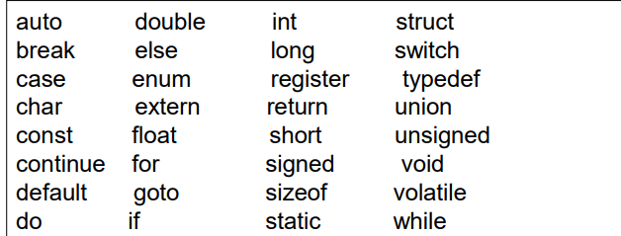
변수 란?
프로그램이 사용하는 데이터를 일시적으로 저장할 목적으로 사용하는 메모리 공간
오른쪽 아래 그림처럼 자료형 수가 많지만 우리가 배울 변수 자료형은 단 4개 !!
char name = ‘A’
float time = 11.4
int score = 10;
double sum = 10.0;

Slide 6
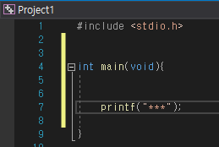
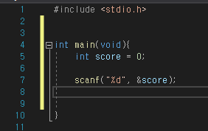
printf와 scanf
printf --> 출력
scanf --> 입력
printf scanf
두 함수는 앞에서 배운 스탠다드 표준 라이브러리가 있어야 사용 가능합니다.

Slide 7
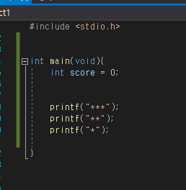
퀴즈
다음 코딩의 결과는 ?
힌트 : 줄바꿈

Slide 8
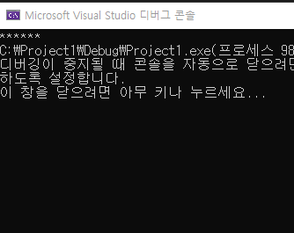
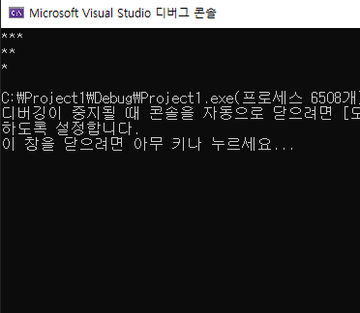
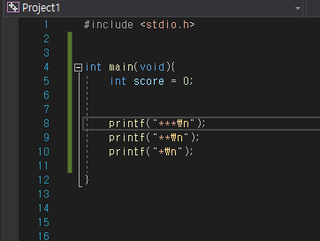
답 : 오답 :
요렇게 줄바꿈을 해줘야 오른쪽 처럼 나타납니다.

Slide 9
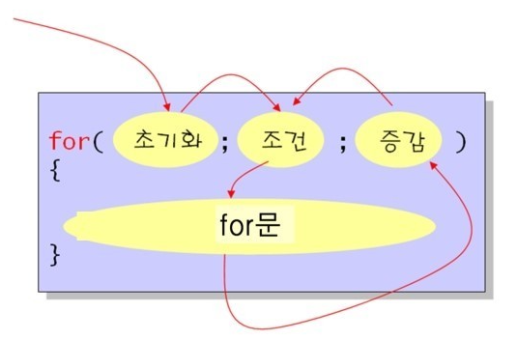
반복문과 조건문
1.for문 이란? 반복문의 종류는 많지만 제일 기초가 되는 반복문
for(int i =0;i<=10; i++){ }
for(초기값;조건식;증감식){ }
조건식이 거짓이 될 때까지 아래 코드를 반복한다라는 의미.
함수는 항상 끝에 중괄호 열기 닫기를 해주어야 합니다.

Slide 10
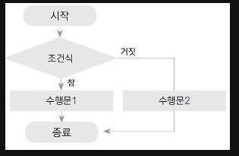
반복문과 조건문
if문 은 for문과 마찬가지로 가장 기초로 쓰이고 가장 많이 사용 되는 조건문 입니다.
if(i==0){} --> if(조건식){}
괄호안에 조건식이 참이되면 아래 코드를 실행한다는 의미.

